Slide 1
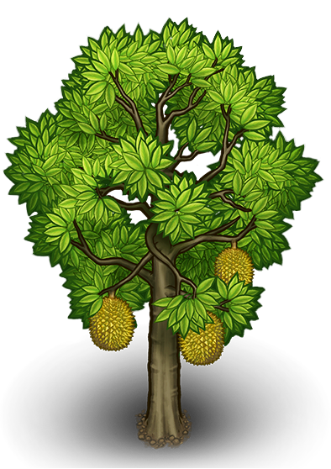
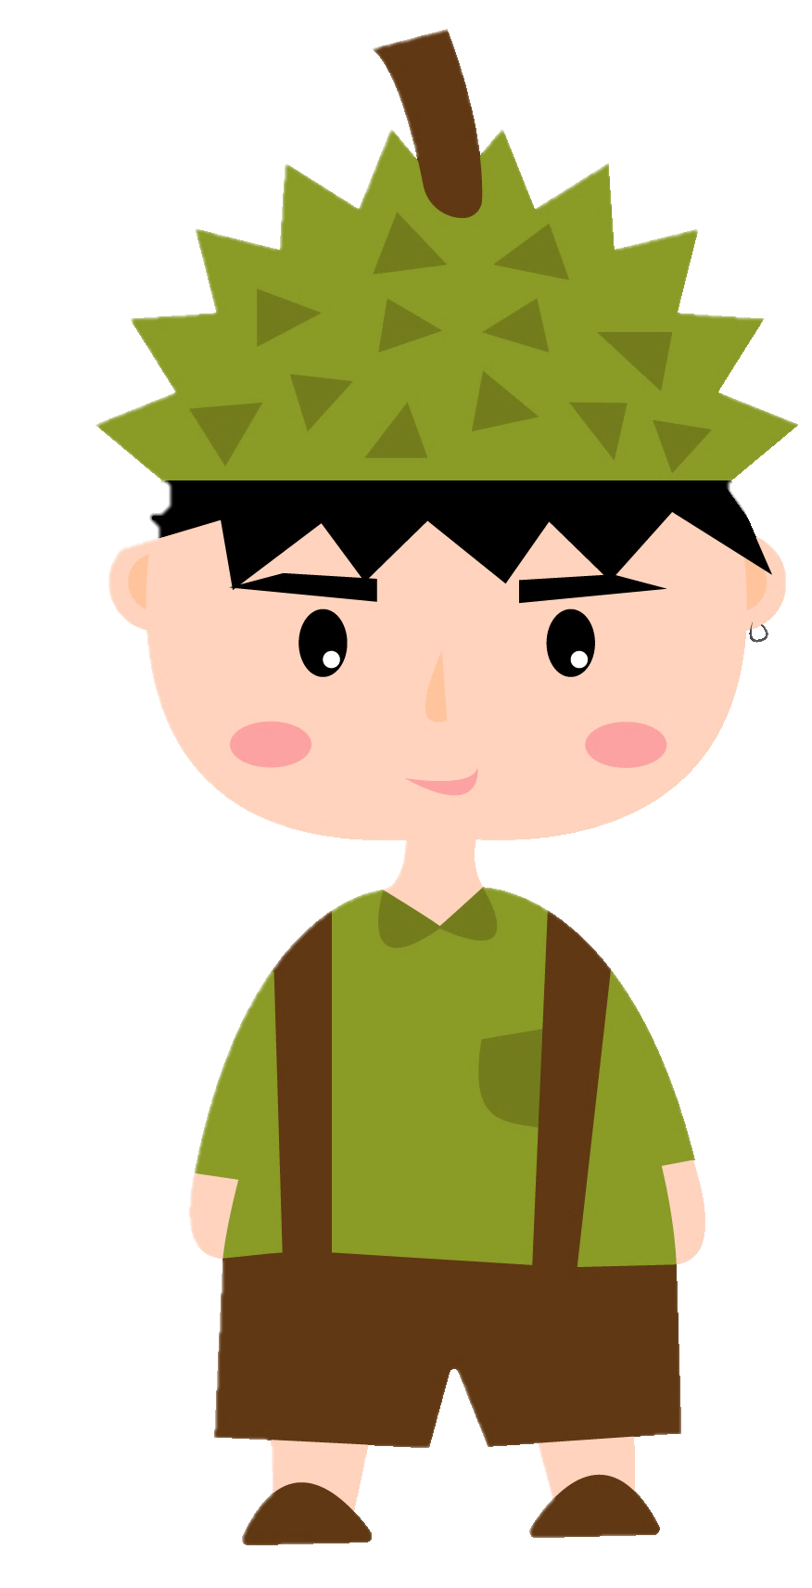
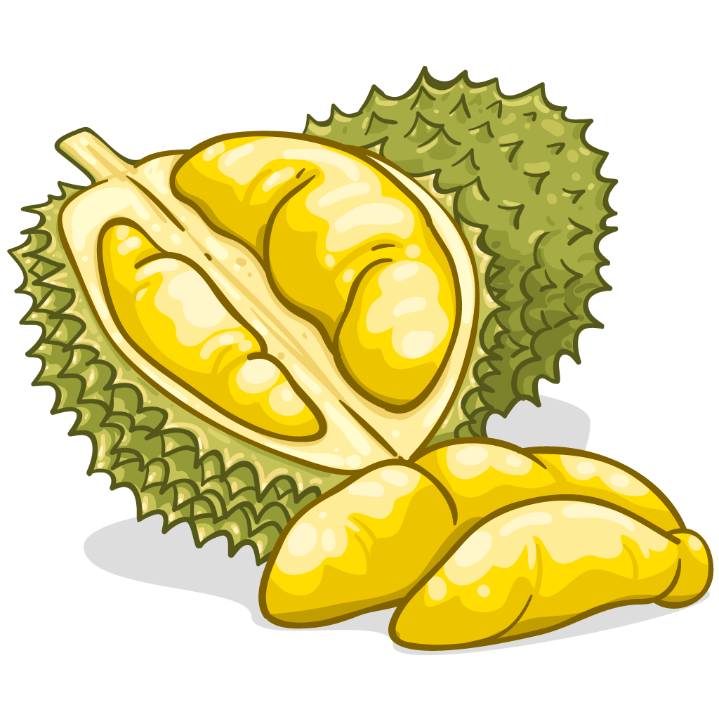
CHÍNH TẢ
SẦU RIÊNG
SẦU RIÊNG
Sách giáo khoa TV tập 2 trang 34

Slide 2
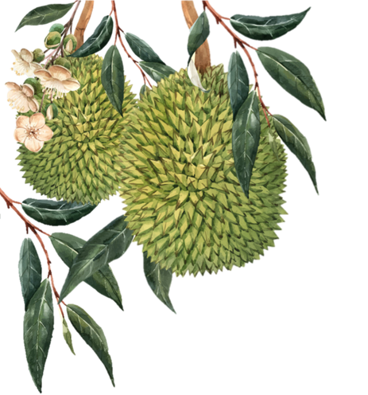
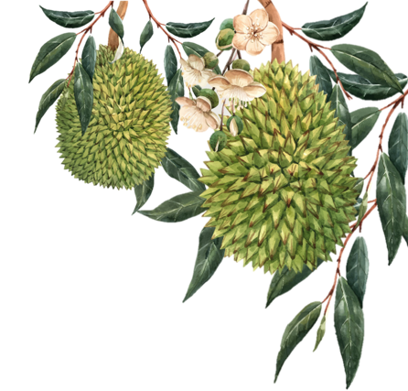

Chính tả
Sầu riêng
Hoa sầu riêng trổ vào cuối năm. Gió đưa hương thơm ngát như hương cau, hương bưởi tỏa khắp khu vườn. Hoa đậu từng chùm, màu trắng ngà. Cánh hoa nhỏ như vảy cá, hao hao giống cánh sen con, lác đác vài nhụy li ti giữa những cánh hoa. Mỗi cuống hoa ra một trái. Nhìn trái sầu riêng lủng lẳng dưới cành trông giống những tổ kiến. Mùa trái rộ vào dạo tháng tư, tháng năm ta.
Mai Văn Tạo

Slide 3
CHÍNH TẢ
LUYỆN VIẾT TỪ KHÓ
LUYỆN VIẾT TỪ KHÓ

Slide 4
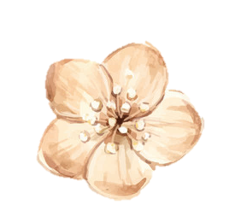

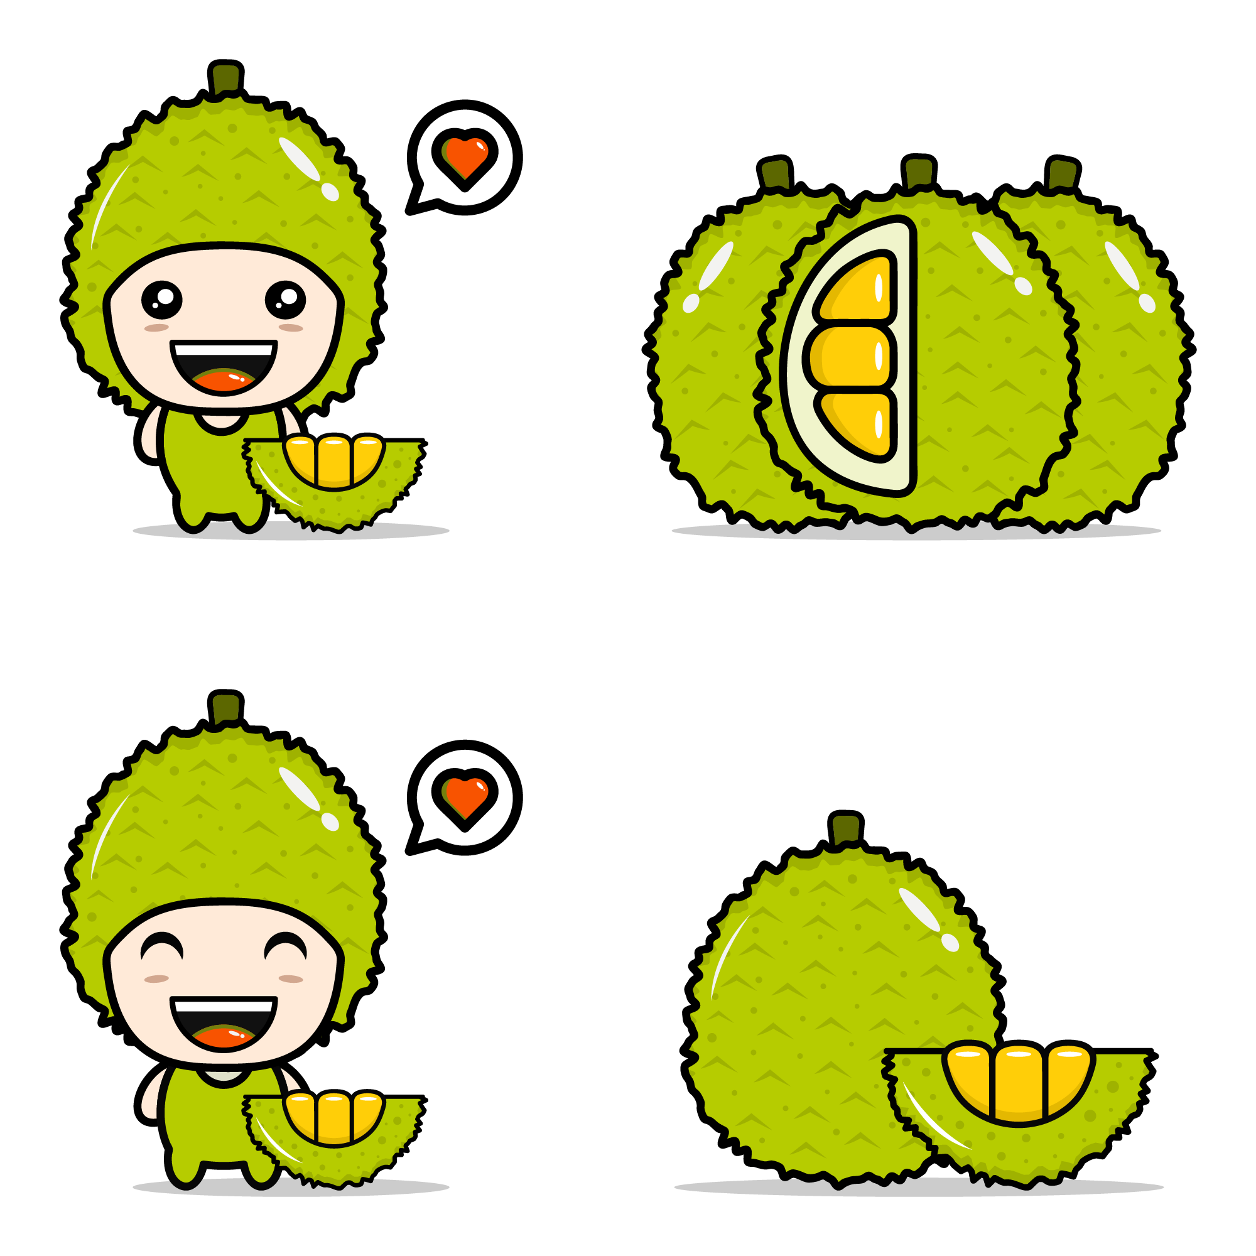
LUYỆN VIẾT TỪ KHÓ
trổ vào cuối năm
trổ vào cuối năm
thơm ngát
thơm ngát
tỏa khắp khu vườn
tỏa khắp khu vườn
vảy cá
vảy cá
lác đác
lác đác
lủng lẳng
lủng lẳng

Slide 5
CHÍNH TẢ
SẦU RIÊNG
SẦU RIÊNG
Mai Văn Tạo

Slide 6

LUYỆN TẬP
LUYỆN TẬP

Slide 7

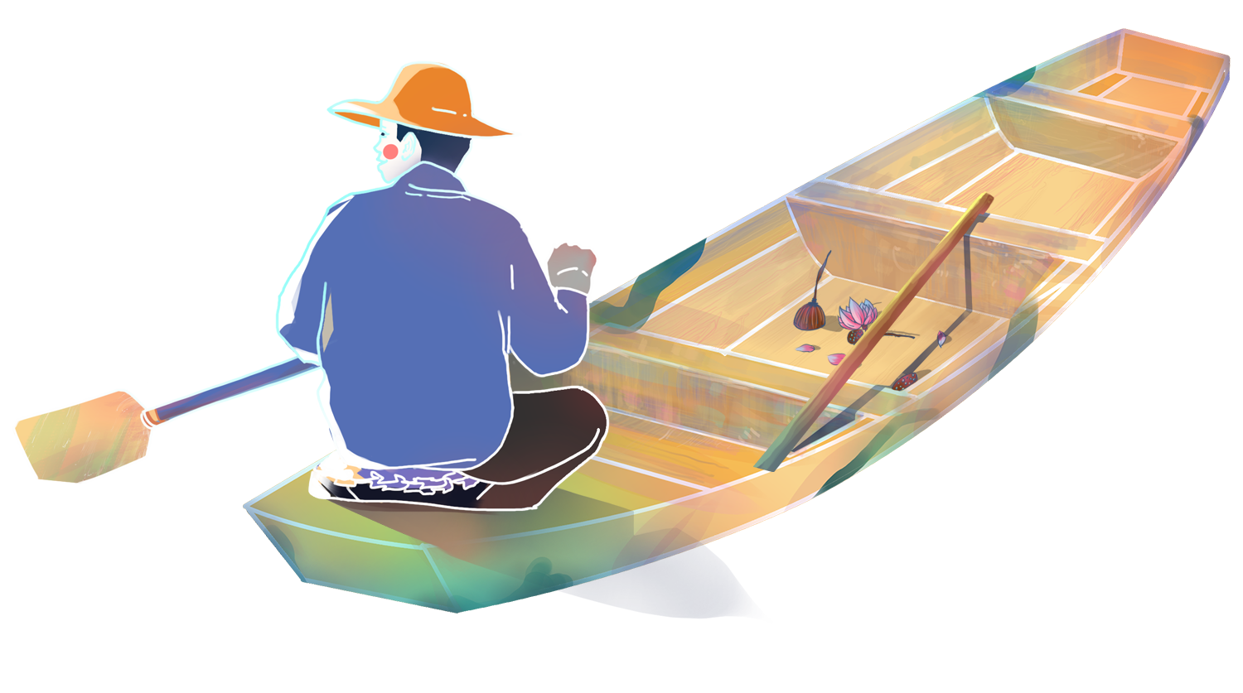
1/ Điền vào chỗ trống vần ut hay uc:
,
Con đò lá trúc qua sông
Trái mơ tròn trĩnh, quả bòng đung đưa
Bút nghiêng, lất phất hạt mưa
Bút chao, gợn nước Tây Hồ lăn tăn.
tr…
,
B …
,
B …

Slide 8
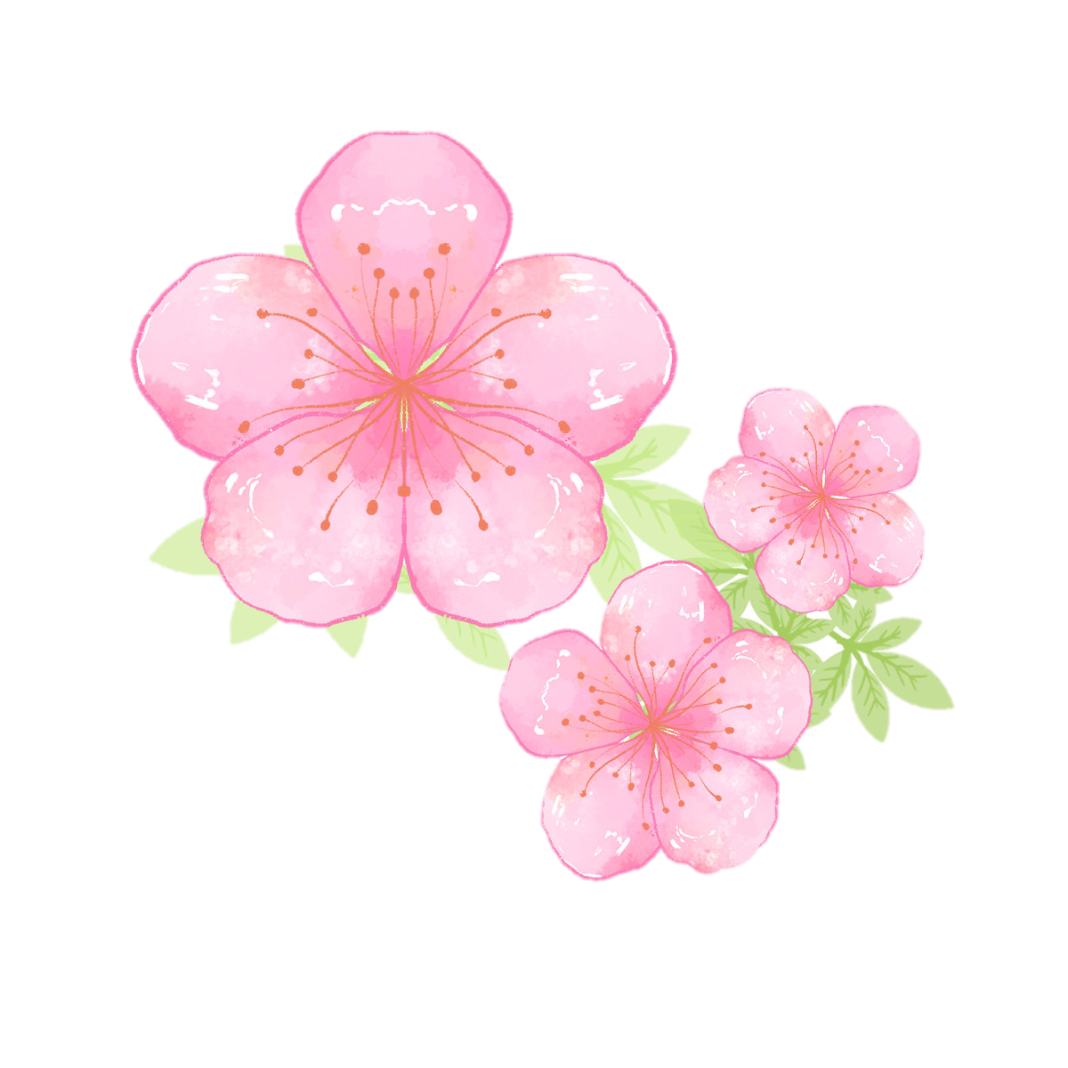

2/ Chọn tiếng thích hợp trong ngoặc đơn để hoàn chỉnh bài văn sau:
Cái đẹp
Cuộc sống quanh ta thật đẹp. Có cái đẹp của đất trời: (nắng / lắng) chan hòa như rót mật xuống quê hương, khóm (trúc / trút) xanh rì rào trong gió sớm, những bông (cút / cúc) vàng (lóng lánh / nóng nánh) sương mai, … Có cái đẹp do bàn tay con người tạo (nên / lên): những mái chùa cong (vúc / vút), những bức tranh rực rỡ sắc màu, những bài ca (láo lức / náo nức) lòng người,… Nhưng cái đẹp nhất vẫn là vẻ đẹp của tâm hồn. Chỉ những người biết sống đẹp mới có khả năng thưởng thức cái đẹp và tô điểm cho cuộc sống ngày càng tươi đẹp hơn.
Hòa Bình

Slide 9

THƯ GIÃN
THƯ GIÃN

Slide 10


Slide 11
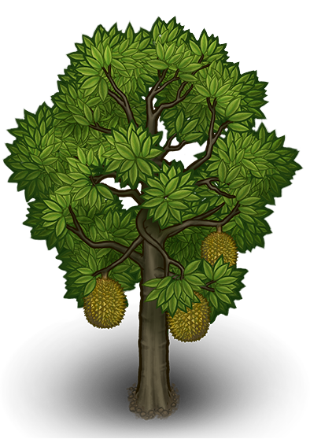
CHÀO
TẠM BIỆT
CHÀO
TẠM BIỆT

